Slide 2

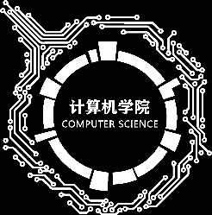

第一章 C++语言概述
高级语言C++程序设计
主讲： 刘晓光
张海威 张 莹
殷爱茹 李雨森
宋春瑶 沈 玮
卢少平

Slide 3
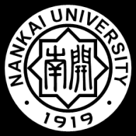

计算机与程序设计语言 □
□ 数的进制
数制转换与数据存储 ■
□ 数制转换
C++语言的基本概念 □
□ 数据存储
C++语言的词汇 □
计算机与程序设计语言
数制转换与数据存储
数制转换与数据存储
C++语言的基本概念
C++语言的词汇
C++程序的结构

Slide 4
开放问题
计算机与程序设计语言 □
■ 数的进制
数制转换与数据存储 ■
□ 数制转换
C++语言的基本概念 □
□ 数据存储
C++语言的词汇 □
进制是计数的规则
除了十进制以外我们日常生活中都有哪些进制？
算盘是什么进制？

Slide 5
数的进制
计算机与程序设计语言 □
■ 数的进制
数制转换与数据存储 ■
□ 数制转换
C++语言的基本概念 □
□ 数据存储
C++语言的词汇 □
十进制
二进制
八进制
数制转换
十六进制
其它进制

Slide 6
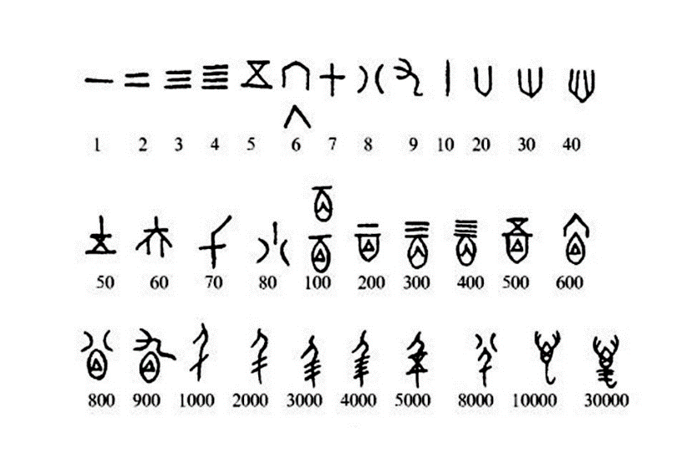
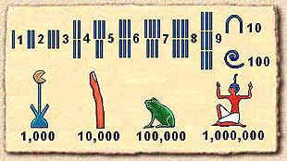
十进制
计算机与程序设计语言 □
■ 数的进制
数制转换与数据存储 ■
□ 数制转换
C++语言的基本概念 □
□ 数据存储
C++语言的词汇 □
亚里士多德：十进制，因为绝大多数人生来就有10根手指
对美洲印第安部落研究证实了这一点
将近三分之一的人在使用十进制，另有大约三分之一的人在使用五进制或者五进制和十进制混合使用，剩下的不到三分之一的人在使用二进制，而那些使用三进制的人则不到百分之一。二十进制（以20为基数），出现在大约百分之十的部落中作者：不知了链接：https://www.jianshu.com/p/f87481c6ff11来源：简书著作权归作者所有。商业转载请联系作者获得授权，非商业转载请注明出处。
5000年前埃及 3000年前甲骨文

Slide 7
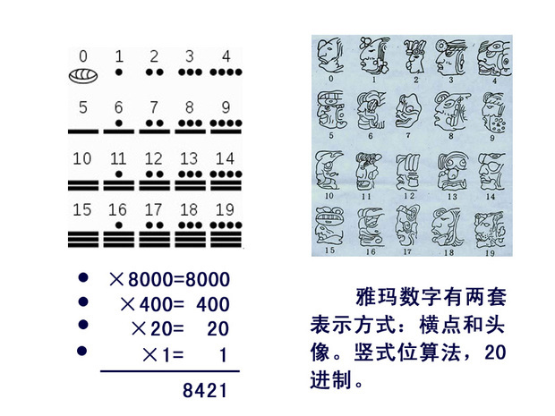
二十进制
计算机与程序设计语言 □
■ 数的进制
数制转换与数据存储 ■
□ 数制转换
C++语言的基本概念 □
□ 数据存储
C++语言的词汇 □
来自手+脚
玛雅文化
法语vingt是20的
意思，quatre vingt是
四个20，意思是80

Slide 8
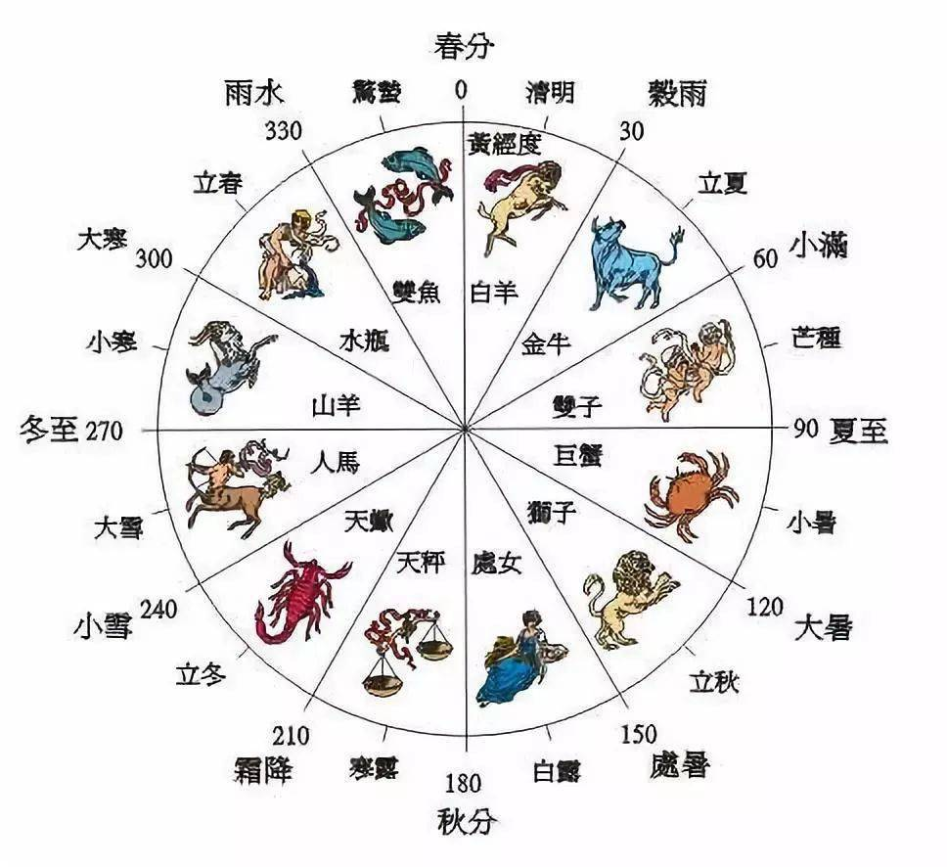
十二进制
计算机与程序设计语言 □
■ 数的进制
数制转换与数据存储 ■
□ 数制转换
C++语言的基本概念 □
□ 数据存储
C++语言的词汇 □
时间

Slide 9
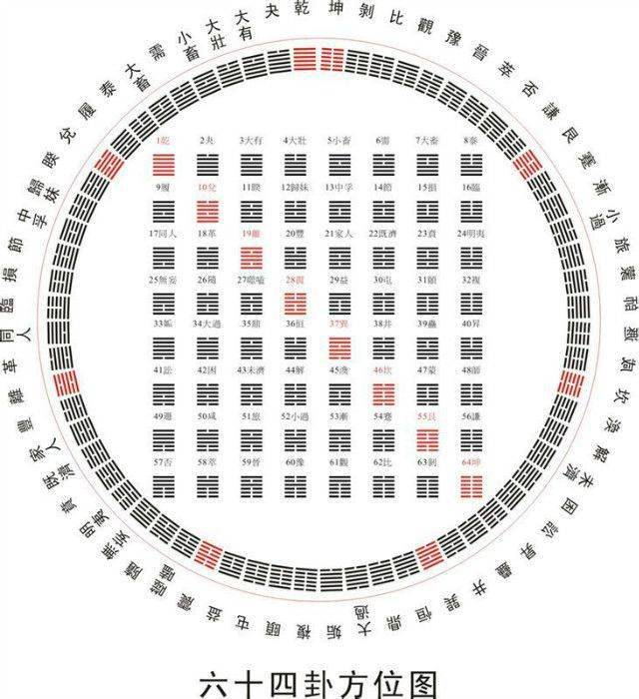
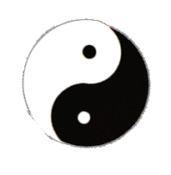
二进制数
计算机与程序设计语言 □
■ 数的进制
数制转换与数据存储 ■
□ 数制转换
C++语言的基本概念 □
□ 数据存储
C++语言的词汇 □
每个二进制数位（bit）只有0和1
逢2进1
每个二进制数位的权，从右向左依次为：2^{n}（n=0,1,2,3, …）
据说数学家莱布尼兹的受了八卦图的启发，才发明了二进制

Slide 10
二进制数
计算机与程序设计语言 □
■ 数的进制
数制转换与数据存储 ■
□ 数制转换
C++语言的基本概念 □
□ 数据存储
C++语言的词汇 □
二进制数的表示方法
1011（2）
转换为十进制数的方法
按“权”展开
1011(2) = 1×2³+0×2²+1×2¹+1×2⁰=8+0+2+1=11(10)

Slide 11
八进制数
计算机与程序设计语言 □
■ 数的进制
数制转换与数据存储 ■
□ 数制转换
C++语言的基本概念 □
□ 数据存储
C++语言的词汇 □
每个八进制数位只能是数字：0、1、2、…、7
逢8进1
每位的权（weight）从右往左依次为：8^{n}（n = 0，1，2，3 … ）。
表示方法
1011(8)
1011（8） = 1×8³ + 0×8² + 1×8¹ + 1×8⁰ = 512 + 0 + 8 + 1 = 521（10）

Slide 12
十六进制数
计算机与程序设计语言 □
■ 数的进制
数制转换与数据存储 ■
□ 数制转换
C++语言的基本概念 □
□ 数据存储
C++语言的词汇 □
每个十六进制数位只能够出现：0、1、2、…、9、A、B、C、D、E、F。
逢16进1
每位的权（weight）从右往左依次为：16^{n}（n = 0，1，2，3 … ）。
表示方法
1011(16)
1011（16） = 1×16³ + 0×16² + 1×16¹ + 1×16⁰ = 4096 + 0 + 16 + 1 = 4113（10）

Slide 13
十六进制数
计算机与程序设计语言 □
■ 数的进制
数制转换与数据存储 ■
□ 数制转换
C++语言的基本概念 □
□ 数据存储
C++语言的词汇 □
每个十六进制数位只能够出现：0、1、2、…、9、A、B、C、D、E、F。
逢16进1
每位的权（weight）从右往左依次为：16^{n}（n = 0，1，2，3 … ）。
表示方法
1011(16)
1011（16） = 1×16³ + 0×16² + 1×16¹ + 1×16⁰ = 4096 + 0 + 16 + 1 = 4113（10）

Slide 14
数制转换
计算机与程序设计语言 □
□ 数的进制
数制转换与数据存储 ■
■ 数制转换
C++语言的基本概念 □
□ 数据存储
C++语言的词汇 □
10
2
8
16
转换二进制
转换八进制
转换十六进制
转换十进制
转换八进制
转换十六进制
转换二进制
转换十进制
转换十六进制
转换二进制
转换八进制
转换十进制

Slide 15

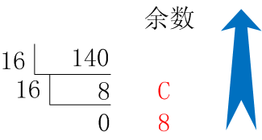
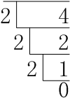
数制转换
计算机与程序设计语言 □
□ 数的进制
数制转换与数据存储 ■
■ 数制转换
C++语言的基本概念 □
□ 数据存储
C++语言的词汇 □
十进制转换为R进制
除R取余，倒排余数
19（10）=
140（10）= 8C（16）

Slide 16
数制转换
计算机与程序设计语言 □
□ 数的进制
数制转换与数据存储 ■
■ 数制转换
C++语言的基本概念 □
□ 数据存储
C++语言的词汇 □
二进制转换为十进制
按“权”展开，累加求和
二进制转换为八进制
从小数点位置，整数向左，小数向右，每三位二进制数为一组，不足三位补0
1001（2）=>(001)(001)
将每组三位二进制数转换为相应的八进制数并按顺序排列在一起
101010111（2）=> (101)(010)(111) => 527（8）

Slide 17
数制转换
计算机与程序设计语言 □
□ 数的进制
数制转换与数据存储 ■
■ 数制转换
C++语言的基本概念 □
□ 数据存储
C++语言的词汇 □
二进制与八进制数对照表
二进制数 | 八进制数
000 | 0
001 | 1
010 | 2
011 | 3
100 | 4
101 | 5
110 | 6
111 | 7

Slide 18
数制转换
计算机与程序设计语言 □
□ 数的进制
数制转换与数据存储 ■
■ 数制转换
C++语言的基本概念 □
□ 数据存储
C++语言的词汇 □
二进制转换为十六进制
从小数点位置，整数向左，小数向右，每四位二进制数为一组，不足四位补0
10010(2) =>(0001)(0010)
将每组四位二进制数转换为相应的十六进制数并按顺序排列在一起
100111110010(2) =>(1001)(1111)(0010) =>9F2(16)

Slide 19
数制转换
计算机与程序设计语言 □
□ 数的进制
数制转换与数据存储 ■
■ 数制转换
C++语言的基本概念 □
□ 数据存储
C++语言的词汇 □
二进制与十六进制数对照表
二进制数 | 十六进制数 | 二进制数 | 十六进制数
0000 | 0 | 1000 | 8
0001 | 1 | 1001 | 9
0010 | 2 | 1010 | A
0011 | 3 | 1011 | B
0100 | 4 | 1100 | C
0101 | 5 | 1101 | D
0110 | 6 | 1110 | E
0111 | 7 | 1111 | F

Slide 20
数制转换
计算机与程序设计语言 □
□ 数的进制
数制转换与数据存储 ■
■ 数制转换
C++语言的基本概念 □
□ 数据存储
C++语言的词汇 □
八进制转换二进制
一位化三位，按序连一起
527(8)=> (101)(010)(111) => 101010111(2)
十六进制转换二进制
一位化四位，按序连一起
9F2(16) =>(1001)(1111)(0010) =>100111110010(2)

Slide 21
数制转换
计算机与程序设计语言 □
□ 数的进制
数制转换与数据存储 ■
■ 数制转换
C++语言的基本概念 □
□ 数据存储
C++语言的词汇 □
八进制转换十六进制
先转换成十进制，再转换为十六进制
十六进制转换八进制
先转换成十进制，再转换为八进制

Slide 22
数制转换
计算机与程序设计语言 □
□ 数的进制
数制转换与数据存储 ■
■ 数制转换
C++语言的基本概念 □
□ 数据存储
C++语言的词汇 □
十进制小数转换为二进制数
整数部分换算
除2取余，余数倒排
小数部分换算
乘2取整，小数部分继续乘2取整
直到小数部分为0 或者达到指定的精度为止
十进制小数转换为二进制多数情况下得到近似数

Slide 23
数制转换
计算机与程序设计语言 □
□ 数的进制
数制转换与数据存储 ■
■ 数制转换
C++语言的基本概念 □
□ 数据存储
C++语言的词汇 □
十进制小数转换为二进制数
0.6875（10）= 0.1011（2）
0.6875*2=1.3750取个位数1
0.375 *2=0.75 取个位数0
0.75 *2=1.5 取个位数1
0.5 *2=1.0 取个位数1
0.33（10）=0.0101……（2）
0.33*2=0.66取个位数0
0.66*2=1.32取个位数1
0.32*2=0.64取个位数0
0.64*2=1.28取个位数1，取小数部分0.28继续计算
Notes:
乘到小数部分为0为止，但是大多数情况，小数部分不会为0，因此得到的通常是近似数

Slide 24
数制转换
计算机与程序设计语言 □
□ 数的进制
数制转换与数据存储 ■
■ 数制转换
C++语言的基本概念 □
□ 数据存储
C++语言的词汇 □
十进制负数转换为二进制数
与计算机中整数的存储格式有关
原码
一个整数，按照绝对值大小转换成的二进制数
反码
将二进制数按位取反，所得的新二进制数称为原二进制数的反码
补码
反码加1称为补码
符号位

Slide 25
数制转换
计算机与程序设计语言 □
□ 数的进制
数制转换与数据存储 ■
■ 数制转换
C++语言的基本概念 □
□ 数据存储
C++语言的词汇 □
十进制负数转换为二进制数
将十进制负数-22转换为二进制数
将22转换为二进制数
10110
补足4个字节的二进制数位（根据系统中整数存储的位数
00000000 00000000 00000000 00010110
按位取反
11111111 11111111 11111111 11101001
加1
11111111 11111111 11111111 11101001+1
=11111111 11111111 11111111 11101010

Slide 26
数制的选择
计算机与程序设计语言 □
□ 数的进制
数制转换与数据存储 ■
■ 数制转换
C++语言的基本概念 □
□ 数据存储
C++语言的词汇 □
计算机内部采用二进制
技术实现简单，计算机是由逻辑电路组成，逻辑电路通常只有两个状态，开关的接通与断开，这两种状态正好可以用“1”和“0”表示。
简化运算规则：两个二进制数和、积运算组合各有三种，运算规则简单，有利于简化计算机内部结构，提高运算速度。
适合逻辑运算：逻辑代数是逻辑运算的理论依据，二进制只有两个数码，正好与逻辑代数中的“真”和“假”相吻合。
易于进行转换，二进制与十进制数易于转换。
八进制和十六进制是计算机的辅助数进制，用于缩短二进制数的长度

Slide 27
使用二进制数
计算机与程序设计语言 □
□ 数的进制
数制转换与数据存储 ■
□ 数制转换
C++语言的基本概念 □
■ 数据存储
C++语言的词汇 □
存储单元
存储单元
指令
数据
二进制数
指令
数据
……
……
指令系统

Slide 28
存储器单元
计算机与程序设计语言 □
□ 数的进制
数制转换与数据存储 ■
□ 数制转换
C++语言的基本概念 □
■ 数据存储
C++语言的词汇 □
字节（Byte）
8个二进制数位（bit）为一个字节
1个字节可以表示的范围
0（ 00000000）至255（11111111）
字节是计算机中指令和数据的基本存储单元
不同类型的指令使用不同的字节数
不同类型的数据用不同的字节数存储

Slide 29
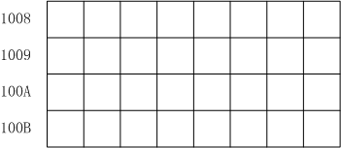
存储器单元
计算机与程序设计语言 □
□ 数的进制
数制转换与数据存储 ■
□ 数制转换
C++语言的基本概念 □
■ 数据存储
C++语言的词汇 □
存储器单元
按字节安排
存储地址
顺序号，为每个存储器单元指定一个序号
Notes:
用C++中的数据类型举例，int型4个字节，float型4个字节，double型8个字节，char型1个字节

Slide 30
数据存储与表示
计算机与程序设计语言 □
□ 数的进制
数制转换与数据存储 ■
□ 数制转换
C++语言的基本概念 □
■ 数据存储
C++语言的词汇 □
输入设备
存储器
（内存）
输出设备
01001010
01001010
10110101
10110101
计算机中的数据是以二进制的形式存储在内存中：
二进制数只有0和1
逢二进一
以字节为最小的存储单位，每个字节由8位二进制数构成
不同类型的数据在内存中占有的存储空间（字节数）不同：
整数：4个字节
小数：8个字节
字符：1个字节
运算器
10110101
int a{4};
控制器
float b(3.14);
char c=‘#’;
Notes:
在程序设计范畴，用变量来描述“数据”。仅仅用整数、浮点数（小数）和字符，描述现实世界中的数据是远远不够的。

